Slide 1
コミュニケーション能力
ＰＲＥＰ法
・ブレーンストーミング

Slide 2
☑コミュニケーション能力
いろいろな価値観や背景を持つ人々による集団において、相互関係を深め、共感しながら、人間関係やチームワークを形成し、正解のない課題や経験したことのない問題について、
①対話をして情報を共有し、
②自ら深く考え、
③相互に考えを伝え、
④深め合いつつ、
合意形成・課題解決をする能力

Slide 3
ＰＲＥＰ法
ロジックツリーを使って
論理的に話す！
Notes:
■PREP法が適している場合
PREP法は報告向きです。端的に結論を先に伝える話法なので、新製品発表会のようなワクワク感はありません。冷静に結論と議論の過程を聞いて、報告を受けるといった用途のプレゼンに適しています。
そのため、聴衆があらかじめ報告内容についての十分な事前知識や関心がありことが大事です。例えば、社内で何かについて検討してきた結果についての検討結果報告や調査報告といったものがPREP法に適しています。
PREP法では、「結論→理由→データ」といった流れで話します。忙しい役員への報告で20分しか時間がないといった場合でも、最初に結論がくるので短時間で要点を伝えることが可能です。
「当社における中国への進出可否について、外部コンサルタントを利用して3ヶ月にわたり検討をして参りました。この結果と今後のアクションについての報告いたします」といったものに適しています。至ってビジネス向けと言えましょう。

Slide 4
☑ＰＲＥＰ法
Point Reason Example Pointの略。
まず結論（Point）を述べて、
次に理由（Reason）を説明し、
具体的な例（Example）を出した後、
最後にまとめ（Point）を述べる構成。
論理的思考を活用したプレゼンテーションの手法。
Ｐｏｉｎｔ＝ 要点 ｏｒ 結論
Ｒｅａｓｏｎ＝ 理由
Ｅｘａｍｐｌｅ＝ 具体例
Ｐｏｉｎｔ＝ 要点 ｏｒ 結論

Slide 5
☑なぜうまく話せないのか
１．話すことがきまっていない（目的やテーマを迷っている）
２．ストーリーが決まっていない（頭の中が整理されていない）
３．説得材料がない（情報不足、事実かどうかわからない）
４．精神的なプレッシャー（話さなければいけないというプレッシャー）
５．緊張して思考が停止（頭の中が真っ白、失敗できないという緊張）
６．はずかしい（自信がない）
迷いを捨てて、自信を持って話すことが大事！

Slide 6
☑論理的に話さないと情報が伝わらない
聞き手
論理的でない話し方
論理的な話し方

Slide 7
☑「要するに何が言いたいのか」の主張を明確に伝える
まず、結論はこうです。
その理由は・・・

Slide 8
☑たくさん羅列されるより、グルーピングされた方がわかりやすい
野菜
大根
白菜
キャベツ
バナナ
飴
牛乳
白菜
果物
みかん
バナナ
イチゴ
大根
イチゴ
キャベツ
乳製品
チョコ
バター
牛乳
チーズ
バター
チーズ
おかし
ガム
飴
ガム
チョコ
みかん

Slide 9
論理的に話すためのコツ
☑話を３つ前後にまとめるとわかりやすい
今日のポイントは３つあります！
３つなら理解 できそう・・・

Slide 10
☑論理的に話すためのコツ
①論理的に話すためには、
３つの要素（結論、理由、データ）を
明確にしながら話すことが効果的である。

Slide 11
ロジックツリーを使って論理的に話す
結論
理由１
具体例1.1
具体例1.2
理由２
具体例2.1
具体例2.3
理由３
具体例3.1
具体例3.3
具体例1.3
具体例2.2
具体例3.2

Slide 12
結論-理由-データを結びつける
痩せる方法
カロリー摂取量を減らす
口からの摂取量を減らす
カロリー吸収率の低い体質にする
体内の不要蓄積物を除去する
脂肪を除去する
カロリー消費量を増やす
脂肪以外の老廃物を除去する
運動によるカロリー消費量を増やす
基礎代謝率の高い体質にする
その他
Notes:
痩せるためには、３つのことを行う必要があります。
カロリー摂取量を減らす、体内の不要蓄積物を除去する、カロリー消費量を増やす。この３つです。

Slide 13
☑結論-理由-データを結びつける
買いたい家電が決まっていないときは、インターネットで探すのもおすすめ
結 論
インターネットで簡単に買えるようになった
理由１
店舗間の価格を比較できるので安い方で買えばいい
理由２
優良サイトであれば安全性が高い
理由３
データ
データ
データ
インターネットショップが増加
商品の品揃えが豊富
店頭価格と比較できる
データ
データ
楽天などでも販売
インターネット内でも価格比較できる
カード支払いもあり便利
データ
どこで買っても品質は同じ
安全なお店を選べばよい
データ
データ

Slide 14
☑ロジックツリーを使って論理的に話す手順
結論を伝える
理由を３つ前後述べる
データで理由を納得させる
必要に応じて事例を入れる
理由を再度示しながら主張を確認する

Slide 15
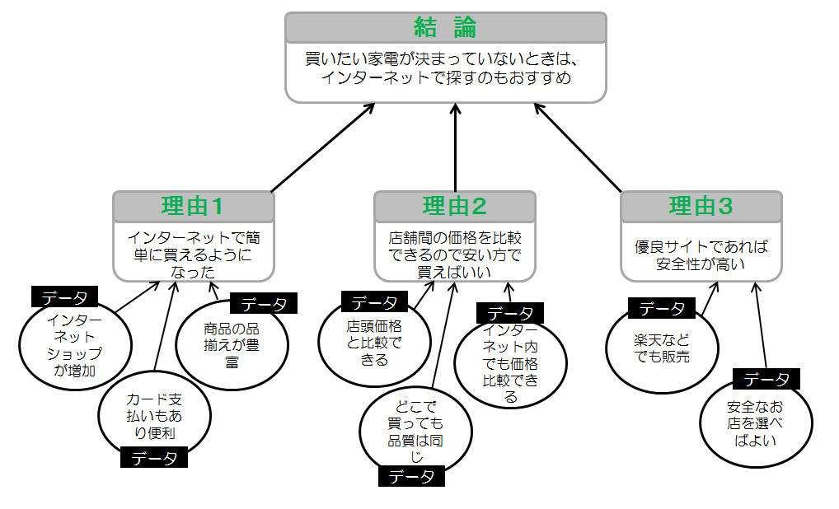
☑ロジックツリーを使って
論理的に話す手順
結論を伝える
理由を３つ前後述べる
データで理由を納得させる
必要に応じて事例を入れる
理由を再度示しながら主張を確認する

Slide 16
ブレーンストーミング

Slide 17
☑ブレーンストーミング
議題に対して自由な発想をして連想を繰り返す発想技法。
ルール
①既成概念や常識を捨てる、はずかしがらない
②何でもいいからたくさん出す
③「３せず」＝批判せず、議論せず、くどくど説明せず
④人のアイディアをヒントに発想する
⑤アイディアは箇条書きにして記録する

Slide 18
☑ブレーンストーミングの利用場面
１．問題点をみんなで出し合うとき
２．アイデアをみんなで出し合うとき
３．対策や課題をみんなで出し合うとき
４．みんなで意見を出し合えば発想が豊かになる

Slide 19
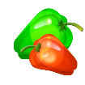
☑ブレーンストーミングのイメージ
料理に
たとえると
ブレーンストーミング
（ネタをたくさん出す）
食材集め
↓
情報を整理
（グルーピング、優先順位）
使う食材 を厳選
↓
解決策を考える
（改善案作成）
食材を
料理する
▶ブレーンストーミングは食材集め
▶食材が豊富だと料理しやすい

Slide 20
☑ブレーンストーミングの
訓練をしてみよう！
異性にモテる方法を考えてみよう。
（３分間で１５個以上）
①
②
③
④
⑤
⑥
⑦
⑧
⑨
⑩
⑪
⑫
⑬
⑭
⑮
⑯
⑰
⑱
⑲
⑳

Slide 21
ブレーンストーミングのコツ
視点を変えること
オズボーンの発想チェックリスト

Slide 22
オズボーンの発想9チェックリスト
１ | 他に使い道はないか？ 転用 | そのままで新しい使い道は？ 改善、改良して使い道は？
２ | 他からアイディアが借りられないか？ 応用 | 他にこれに似たものはないか？ 真似できないか？
３ | 変えてみたらどうか？ 変更 | 意味、色、動き、音、匂い、様式、型などを変えられないか？
４ | 大きくしてみたらどうか？ 拡大 | より大きく、強く、高く、長く、厚く 時間は、頻度は、付加価値は、材料は？
５ | 小さくしてみたらどうか？ 縮小 | より小さく、軽く、低く、短く 何か減らせないか？省略できないか？
６ | 他のものでは代用できないか？ 代用 | 何か代用できないか？ 他の素材は？他のアプローチは？
７ | 入れ替えてみたらどうか？ 置換 | 要素を取り替えたら？ 他のレイアウトは？他の順序は？
８ | 逆にしてみたらどうか？ 逆転 | 後ろ向きにしたら？役割を反対にしたら？ 上下左右をひっくり返したら？
９ | 組み合わせてみたらどうか？ 結合 | 合体したら？混ぜてみたら？ ユニット、目的を組み合わせたら？

Slide 23
グルーピング

Slide 24
☑イラストの内容を10秒で覚えてください。
10
9
3
2
1
8
6
7
4
5
0

Slide 25
☑グルーピング
文房具
動物
果物
スポーツ

Slide 26
☑グルーピングとは
情報の集合体を分かりやすく整理すること。

Slide 27
☑グルーピングのメリット
情報の集合体において、グルーピング作業を導入するだけですぐに内容を把握できる。

Slide 28
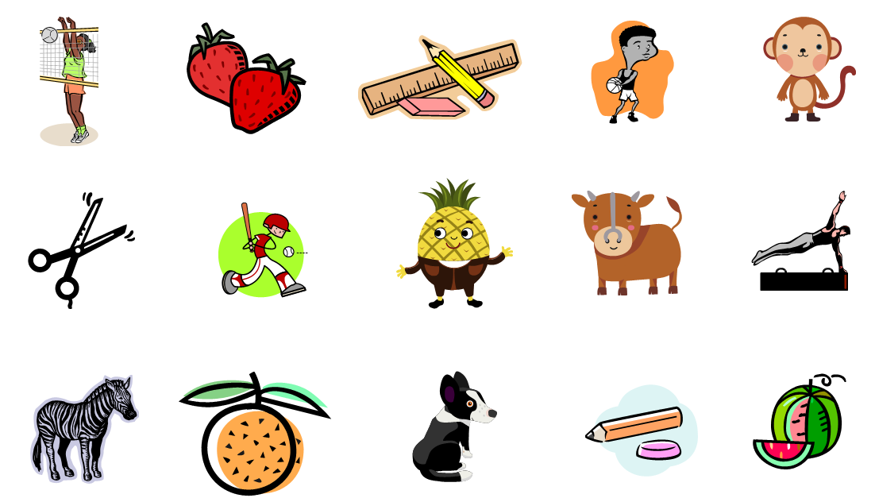
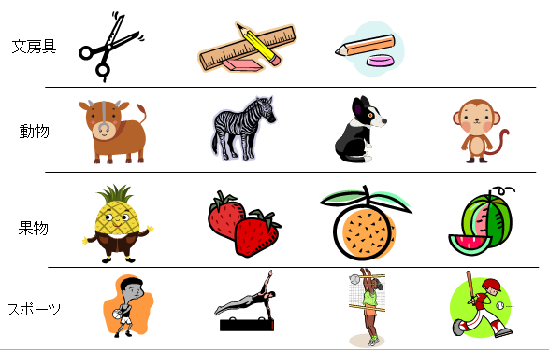
どっちが分かりやすいですか？

Slide 29
☑コンビニの惣菜をグルーピングしてみよう。
あるコンビニで販売されている惣菜を次に列挙しています。
これらの中には同じ特徴を持つものがあります。同じ特徴を持つものを１つのグループとして、グルーピングを行ってください。
グルーピングの切り口は１種類とは限りません。違う特徴を見つけて、２種類以上のグルーピングを示してください。

Slide 30
☑コンビニの惣菜をグルーピングしてみよう。
・たらこおにぎり
・ツナサンドイッチ
・ミートスパゲティ
・焼肉おにぎり
・焼肉弁当
・昆布おにぎり
・卵サンドイッチ
・イタリアンサラダ
・かつ丼弁当
・梅干おにぎり
・ハムサンドイッチ
・焼きそば弁当
・サンドイッチセット

Slide 31
☑惣菜を食べるときに何を使うかによって、グルーピングを行いました。
【手でたべられるもの】
・たらこおにぎり
・ツナサンドイッチ
・焼肉おにぎり
・昆布おにぎり
・卵サンドイッチ
・梅干おにぎり
・ハムサンドイッチ
・サンドイッチセット
【箸・スプーン・フォーク を使って食べるもの】
・ミートスパゲティ
・焼肉弁当
・イタリアンサラダ
・かつ丼弁当
・焼きそば弁当

Slide 32
☑惣菜が主にどのような材料で作られているか、グルーピングを行いました。
【米を使用しているもの】
・たらこおにぎり
・焼肉おにぎり
・昆布おにぎり
・梅干おにぎり
【パンを使用しているもの】
・ツナサンドイッチ
・卵サンドイッチ
・ハムサンドイッチ
・サンドイッチセット
【どちらも使用していないもの】
・ミートスパゲティ
・イタリアンサラダ
・焼きそば弁当

Slide 33
まとめ
同一概念ごとに仕分けをするグルーピングは、情報整理の技術として役立つもの。

